Slide 1
Výsledky činnosti ČIŽP za rok 2018
Oblastní inspektorát Liberec
13. 5. 2019

Slide 2
Činnost ČIŽP v roce 2018, plán pro rok 2019, základní shrnutí
Celkové počty kontrol a pokut v roce 2018
Nejvyšší uložené pokuty v roce 2018 – TOP10
Počty kontrol, počty pokut a jejich výše za rok 2018 v rámci Libereckého kraje, nejzávažnější případy
CITES – „exkluzivní záchyty“ v roce 2018

Slide 3
Kontroly v roce 2018
ČIŽP provedla loni celkem 16 572 kontrol - ve srovnání s rokem 2017 nárůst o 708.
Na jednoho inspektora připadlo v průměru 41 kontrol (stejně jako v roce 2017).
Celkem uděleny pokuty v právní moci ve výši přes 100 milionů Kč - o cca 12,7 mil. méně než v roce 2017.
Počet rozhodnutí o opatření k nápravě v právní moci – 229 (v roce 2017 – 252) a pravomocně uložených návrhů k zastavení nebo omezení činnosti - celkem 38 rozhodnutí (v roce 2017 – 22).
Plán pro rok 2019 - provést cca 16 tisíc kontrol - s přehledem splněn.

Slide 4
Pokuty za rok 2018
ČIŽP uložila vloni celkem 2547 pravomocných pokut (v roce 2017 – 2655).
Celková výše uložených pokut v právní moci činila 100 274 621 korun (2017 - 113 051 685).
Oproti roku 2017 klesla celková výše pokut o zhruba 12 milionů korun (trend větší kázně provozovatelů).
Nejvíce pokut padlo za odpady (855), což je několikaletý trend.

Slide 5
Nejvyšší pokuty za rok 2018 - ČR
Kalibo s.r.o. - 5 000 000 Kč
Firma převzala velké množství (7708 tun) odpadů, aniž by byla k převzetí odpadů oprávněna.
Jednalo se celkem o 111 druhů odpadů kategorií nebezpečný a ostatní. Například louhy, strusky, kaly z fosfátování, kaly čištění komunálních odpadních vod…
Není jasné, co se s přijatými odpady skutečně stalo.
Společnosti byla také uložena pokuta 300 tisíc korun za nesoučinnost.

Slide 6
Nejvyšší pokuty za rok 2018 - ČR
Lesy ČR – 3 500 000 Kč
Pokuta za to, že Lesy ČR neprováděly včasná a dostatečná opatření proti šíření kalamitních škůdců – kůrovců.
Kontrola probíhala na 6 lesních správách - Bruntál, Jablunkov, Město Albrechtice, Jeseník, Šternberk, Rožnov pod Radhoštěm.
ČIŽP v těchto porostech zjistila stromy, které byly napadeny kůrovcem, ovšem nebyly včas vytěženy a asanovány.

Slide 7
Nejvyšší pokuty za rok 2018 - ČR
JT Company s.r.o. – 2 000 000 Kč
Firma v zákonné lhůtě dvou let nezalesnila cca 1,85 hektaru vytěžených holin v katastru obce Krásná v Beskydech na Frýdecko-Místecku. Ohrozila tím životní prostředí v lesích.
Při kontrolách plnění opatření k nápravě ČIŽP zjistila, že naprosto žádná opatření v ochraně a obnově lesa firma neprovedla.
Ani po několikerých výzvách s inspektory nekomunikovala.

Slide 8
Činnost OI Liberec – počty kontrol
Rok | OI Liberec
2018 | 900
2017 | 788
2016 | 827
2015 | 800
2014 | 679
2013 | 677

Slide 9
Činnost OI Liberec – počty kontrol dle složek
ROK | OOH | OOV | OOO | OOP | OOL
2013 | 160 | 154 | 171 | 113 | 79
2014 | 148 | 144 | 160 | 141 | 86
2015 | 192 | 162 | 207 | 117 | 122
2016 | 184 | 194 | 229 | 111 | 109
2017 | 205 | 182 | 184 | 115 | 102
2018 | 204 | 179 | 277 | 151 | 89

Slide 10
Činnost OI Liberec – počty a výše pokut
Rok | Počet |  | Výše (Kč)
 | vydaných | v právní moci
2013 | 138 | 126 | 31 781 865
2014 | 120 | 117 | 6 940 640
2015 | 147 | 127 | 5 653 860
2016 | 162 | 153 | 7 347 315
2017 | 150 | 134 | 6 433 651
2018 | 117 | 118 | 4 515 558

Slide 11
Činnost OI Liberec – nejvyšší pokuty
Purum s.r.o. – 450 000 Kč
Provozovatel skládky komunálního odpadu v Osečné.
Porušení podmínek integrované povolení - provoz skládky odpadů v rozporu se schváleným provozním řádem.
Při ukládání odpadů nebyly vytvářeny terasy, vytvořila se příkrá hrana, kterou už nebylo možné překrývat ani hutnit.
Při kontrole zjištěny volně ložené odpady s obsahem azbestu. Provozovatel nezajistil, aby se částice azbestu nemohly uvolňovat do ovzduší a prováděl práce, které mohly vést k jeho uvolnění.

Slide 12
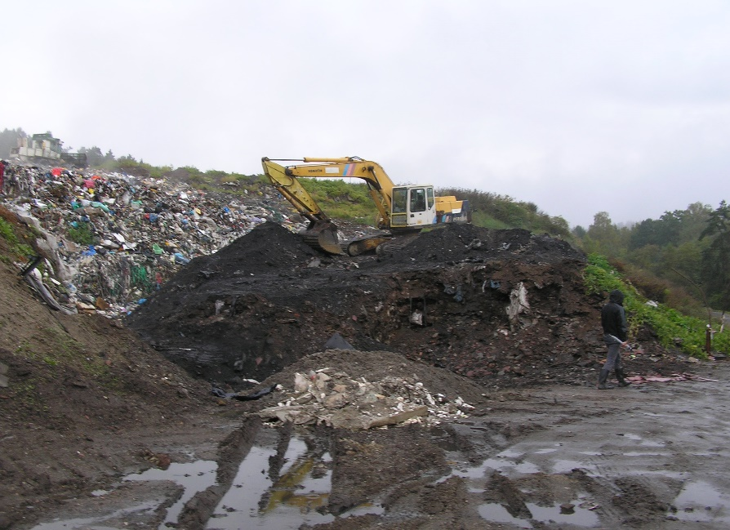
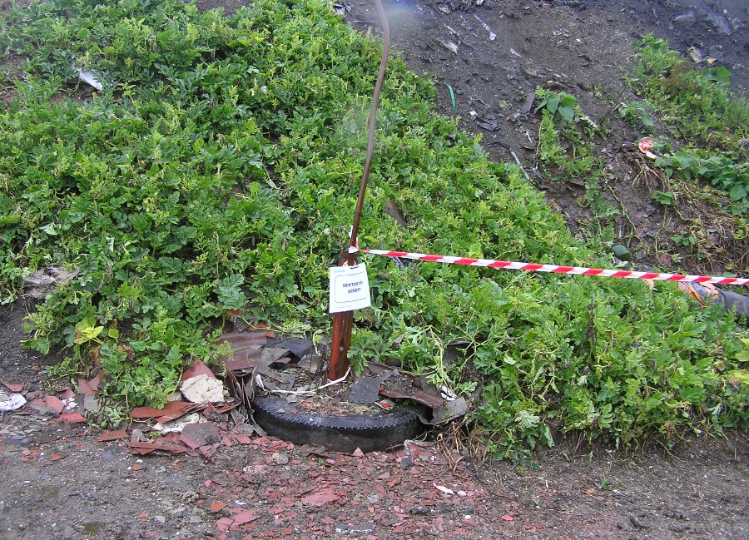
Činnost OI Liberec – nejvyšší pokuty
Purum s.r.o. – 450 000 Kč

Slide 13
Činnost OI Liberec – nejvyšší pokuty
Kompostárna CL s r. o. – 450 000 Kč
Provozovatel zařízení k využívání odpadů – kompostárny biologicky rozložitelných odpadů v České Lípě–Žízníkově.
Opakované porušení provozního řádu - produkce kompostu, jehož výsledné vlastnosti nesplňovaly předepsané parametry.
Na podnět ČIŽP byl ze strany KrÚ LB kraje odebrán souhlas k provozu zařízení. Později vydán souhlas nový – ten už značně omezil provoz zařízení kapacitně a zakázal přijímat kaly z ČOV.

Slide 14
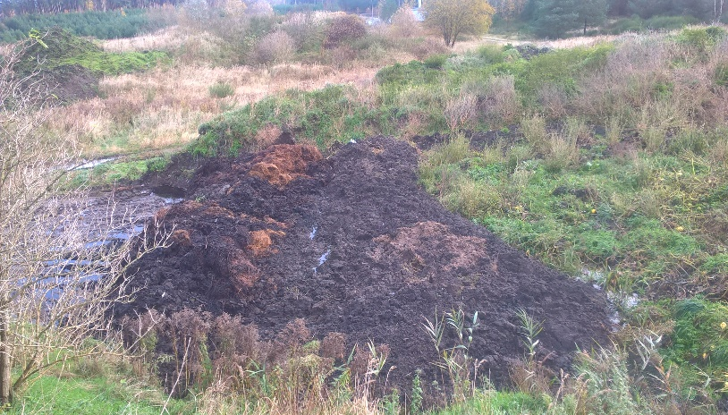
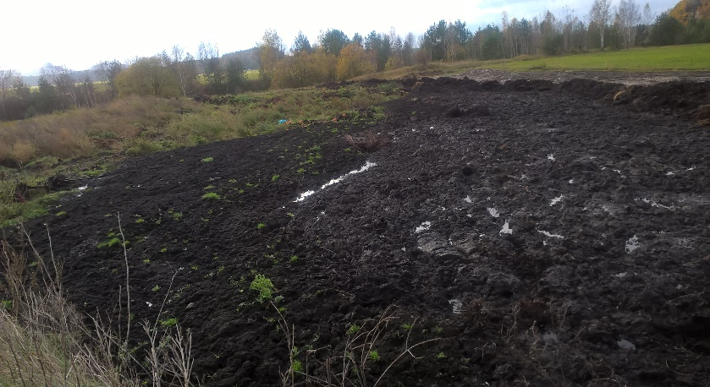
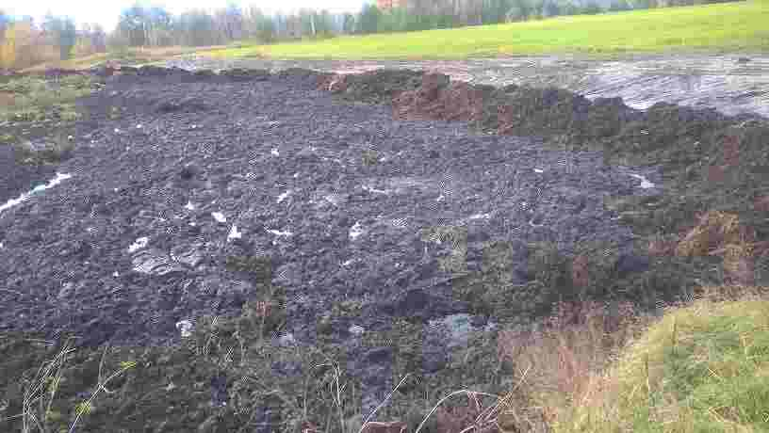
Činnost OI Liberec – nejvyšší pokuty
Kompostárna CL s r. o.– 450 000 Kč

Slide 15
Činnost OI Liberec – nejvyšší pokuty
GRUPO ANTOLIN BOHEMIA, a.s., – 360 000 Kč
Ochrana ovzduší – porušení podmínek povolení provozu – provozování zdroje znečišťování ovzduší v rozporu s provozním řádem.
Společnost ve svém závodě ve Stráži nad Nisou neprováděla výměnu náplně filtrů (aktivní uhlí) ve stanovených intervalech. Filtry po nasycení fungovaly pouze velmi omezeně. Díky nedostatečné výměně náplně filtrů pravděpodobně docházelo ke zvýšeným emisím těkavých organických látek.
Období 2015 - 2017.

Slide 16
Činnost OI Liberec – významné případy
Mimoň - šetření podnětu
1. 4. 2019 - nahlášen návoz odpadů z podrcených směsných plastů do bývalého průmyslového areálu v k.ú. Mimoň – podezření návozu z Polska.
5. 4. 2019 – ČIŽP převzala vzorky, které při šetření na místě odebrala Policie ČR Mimoň (Česká Lípa). Ty byly následně předány ČIŽP ke screeningovým analýzám – nebyly zjištěny zvýšené škodliviny.
9. 4. 2019 - ČIŽP uskutečnila místní šetření, se zástupcem vlastníka areálu dohodnuto odstranění odpadů a předání oprávněné osobě.
12. 4. 2019 - odpady z lokality Mimoň odvezeny na skládku odpadů ve Svébořicích.
18. 4. 2019 - ČIŽP zahájila kontrolu s vlastníkem areálu. Kontrola nebyla zatím ukončena.

Slide 17
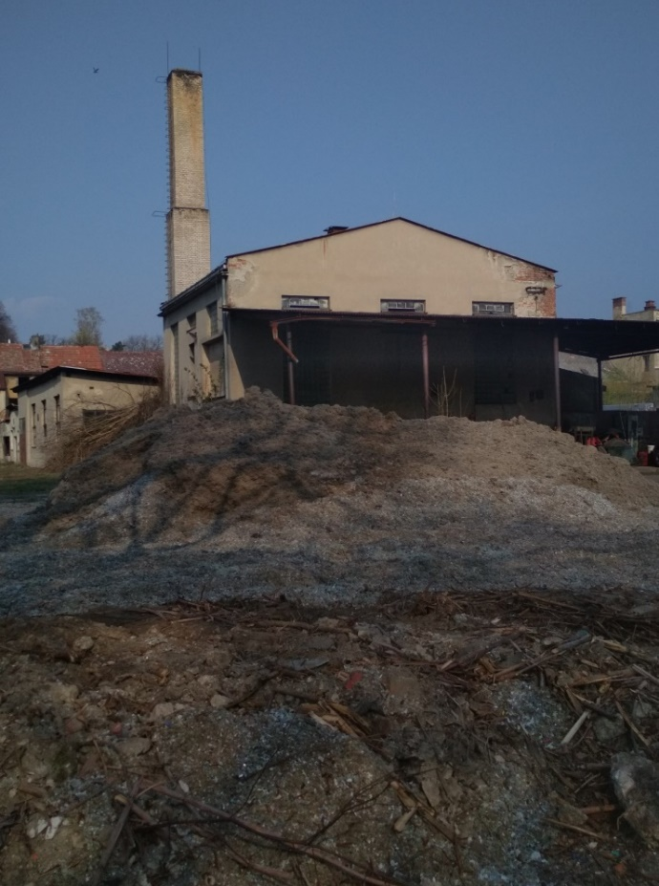
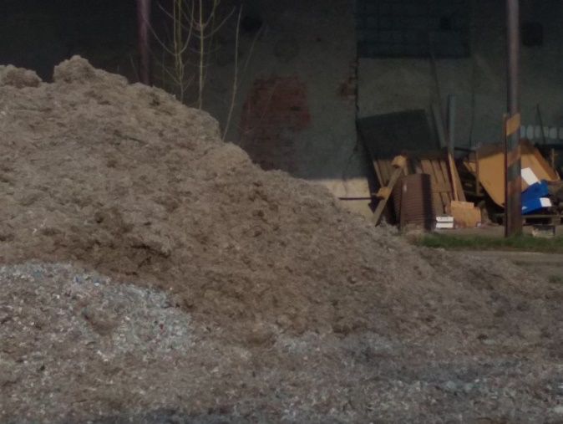
Činnost OI Liberec – významné případy
Mimoň

Slide 18
Činnost OI Liberec – významné případy emise pachových látek
Emise pachových látek ze zdrojů znečišťování ovzduší – nečastější příčina podnětů občanů z hlediska ochrany ovzduší.
Snížení dopadů:
primární prevence – umístění zdrojů, funkční územní plán,
dobře nastavené podmínky povolení provozu vydávané krajským úřadem.
Nejvýznamnější případy řešené inspektorátem Liberec:
L I K T O, s.r.o., Liberec – termické odlakování,
SAND Profile s.r.o., Nový Bor – extruze pryže, nevhodné umístění v obytné zástavbě.

Slide 19
CITES v roce 2018
Inspektoři provedli 593 kontrol podle zákona o obchodování s ohroženými druhy rostlin a živočichů (CITES).
206 pokutových řízení, uloženy pokuty ve výši 649 400 korun.
Zabaveno bylo 163 živých exemplářů ohrožených živočichů a rostlin a 2045 neživých exemplářů (výrobky).
Nejvíce zásilek s živočichy, rostlinami a produkty z nich pochází z Asie.
Složkový úkol 2018 – kontroly vzácných druhů papoušků, celkem cca 60 kontrol, z toho přibližně 40 se již uskutečnilo, zbytek letos.
Nejvýznamnější akce: operace Trophy ve spolupráci s Celní správou a Policií ČR

Slide 20
CITES v roce 2018
Duben
ČIŽP zabavila 88 korejských kosmetických přípravků s obsahem orchidejí a aloe.
Červen
ČIŽP zabavila 197 balení sahlepu – nápoje obsahujícího orchideje.
Červenec
ČIŽP se podílela na akci Trophy, kde s orgány činnými v trestním řízení rozkryla nelegální nakládání s tygry a jinými ohroženými druhy zvířat.
Listopad
ČIŽP zabavila na Letišti V. Havla Praha šupiny chráněné ryby arapaimy velké. Ta patří mezi největší sladkovodní ryby. Dorůstá délky až přes tři metry. Žije ve vodách Amazonky a jejích přítoků.
Průběžně během celého roku:
Tradiční asijská medicína s obsahem chráněných rostlin i živočichů
Tvrdé korály dovezené jako suvenýry z moře

Slide 21
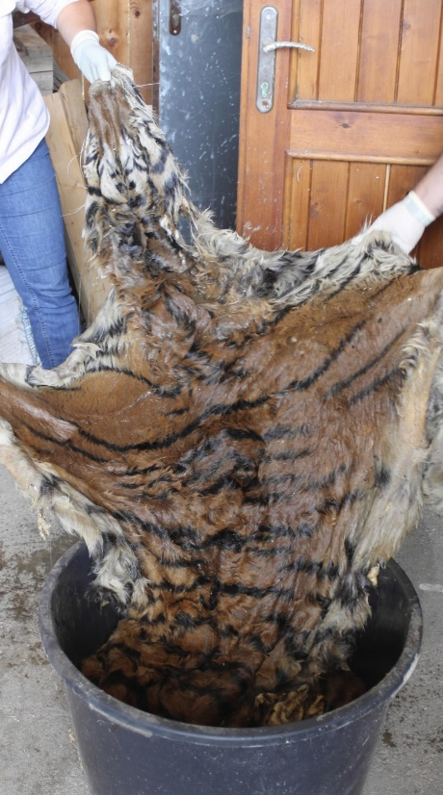
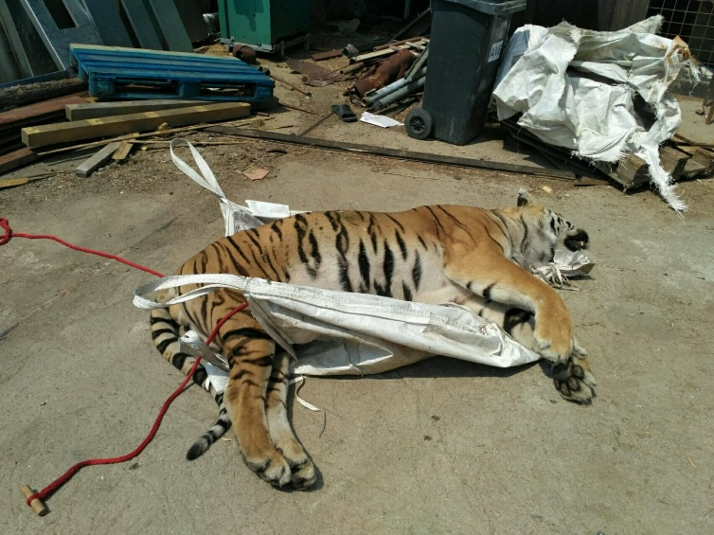
CITES v roce 2018
Operace Trophy
postupné rozkrývání činnosti organizované skupiny zabývající se zabíjením tygrů a výrobou tygřích produktů v ČR
realizace 16. 7. 2018
Inspektoři ČIŽP – odborná asistence, zpracování odborného vyjádření

Slide 22
Děkujeme vám za pozornost.
www.cizp.cz

